Slide 1
Čuvari baštine 2021. – Balature moga grada Lucija Dražić-Šegrt, dipl. knjiž. SŠ Ivana Lucića–Trogir
ŽSV srednjoškolskih knjižničara Splitsko – dalmatinske županije
24. ožujka 2022.

Slide 2
Balature moga grada
naziv je projekta SŠ Ivana Lucića – Trogir
tema: skrivena blaga mista moga

Slide 3
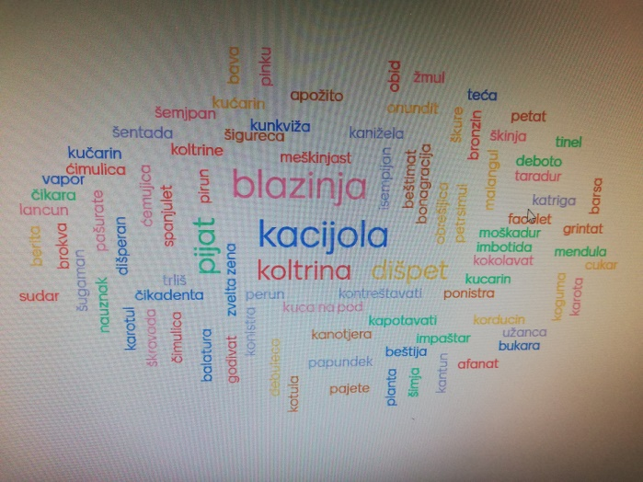
balatura
BALATURA
balatura ili balatorij (tal. ballatoio: trijem < lat. bellatorium: prostor za borbu, prema bellum: rat, ili, pod utjecajem ballare: plesati, ballatorium), kamena konstrukcija uz vanjski zid kuće koja služi za pristup prostorijama na prvome katu. Sastoji se od stubišta i završne terase, ispod koje je najčešće nadsvođeni ulaz u prizemnu prostoriju. Balatura je osebujan element pučkoga kamenog graditeljstva, osobito u primorskom pojasu. Naziva se i bandura, solar, sular, shodić.
Citiranje: balatura. Hrvatska enciklopedija, mrežno izdanje. Leksikografski zavod Miroslav Krleža, 2021. Pristupljeno 20. 5. 2021. <http://www.enciklopedija.hr/Natuknica.aspx?ID=5451>.
Školska anketa o poznavanju dijalektizama,
tj. trogirskih lokalizama

Slide 4
In medias res – IZLOŽBA kao rezultat projekta

Slide 5
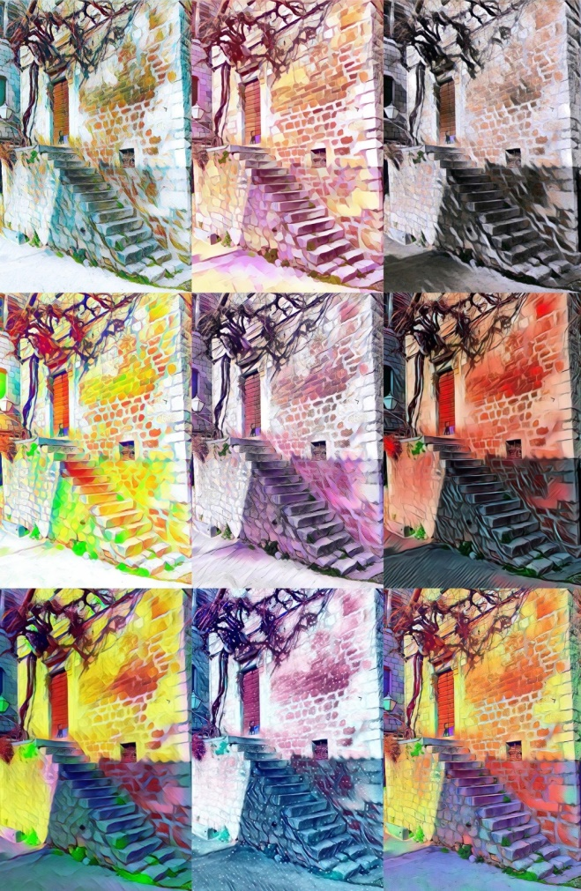
Suradnja s Muzejom grada Trogira

Slide 6
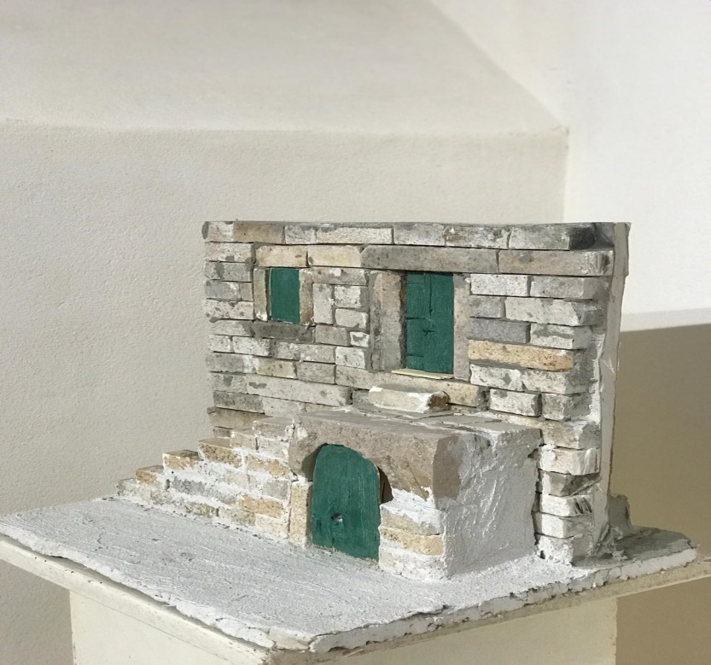
Što smo izložili u gradskom muzeju?
moderni plakati s tradicionalnim motivima
kamena maketa balature
videouradak o projektu
digitalna izložba (Artsteps)
brošure
suveniri

Slide 10
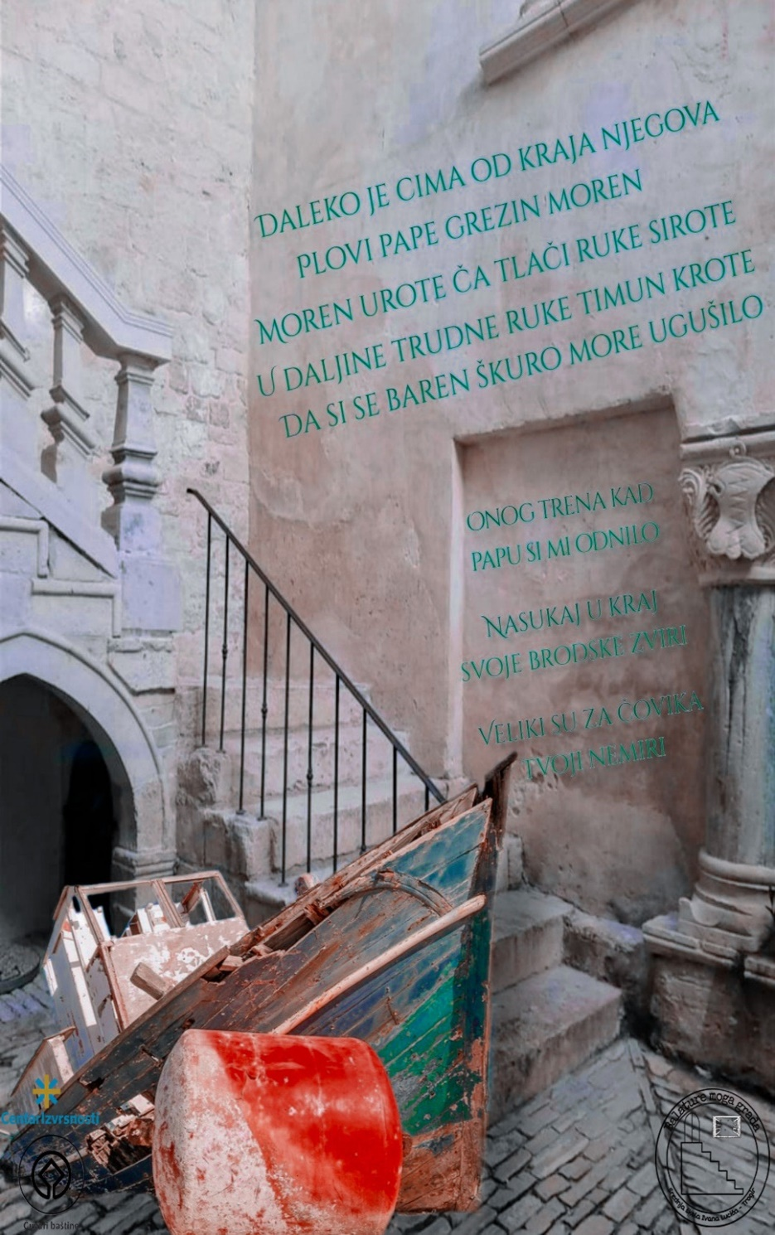

Slide 12
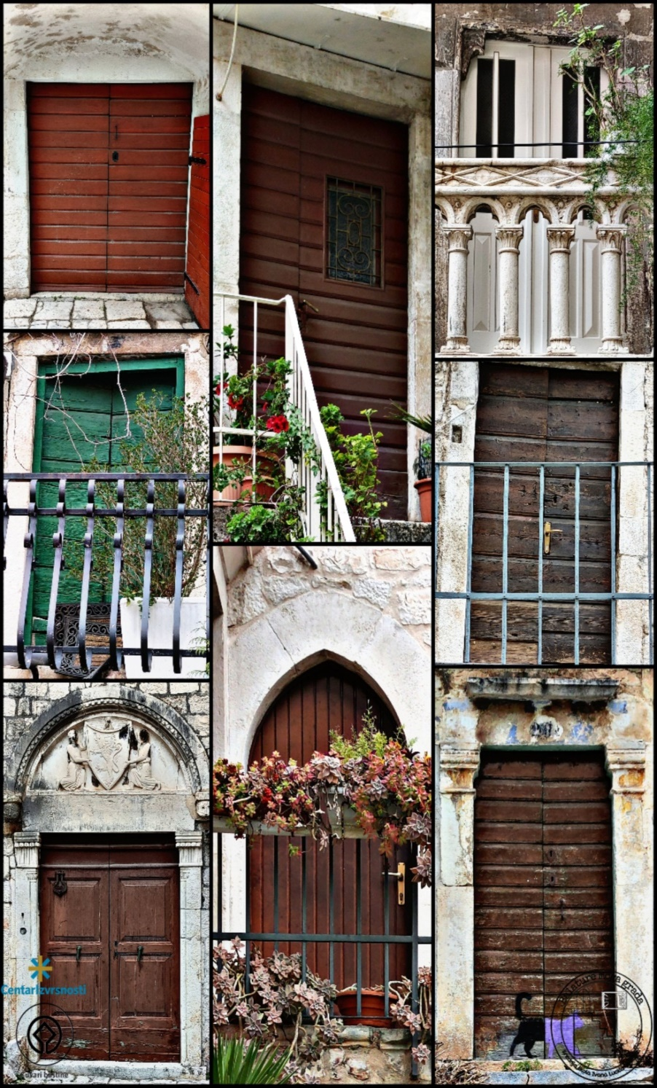

Slide 16
Ideja i cilj
Prikazati balature kroz percepciju učenika.
Fotografski prikaz
Spoj kamena i čakavštine
upoznavanje učenika s tradicionalnom arhitekturom u povijesnoj jezgri Trogira i s načinom života u prošlosti
osvještavanje mlađih naraštaja o važnosti očuvanja i kritičkog promišljanja o načinu očuvanja materijalne i nematerijalne kulturne baštine

Slide 17
Dojmovi posjetitelja izložbe

Slide 18
Dojmovi posjetitelja izložbe
„Izložba „Balature moga grada” je famozna, Obožavam balature i sama imam jednu ispred svoje stare kuće u Vranjici, ali je moram renovirati. Pohvala za izložbu, hvala.”
„Užitak je gledati kako naša mladost s ljubavi i entuzijazmom promovira naš grad. Vrlo maštovita i oku ugodna izložba.”
„Ne mogu virovati da ima dio stare jezgre koji ne mogu pripoznat sa slike! Svaka čast! Lipo je vidjeti da su mladi aktivni.”
Motivi i ponta ove izložbe je izvanredno uređena i vraćaju nostalgiju za minulim vremenom. Dizajn i boje su pogođeni i oživljavaju stari kamen. Veliko hvala na oživljavanju grada i njegove kultura”

Slide 19
Kako smo to postigli?
Nije bilo jednostavno – epidemiološka ograničenja
Online nastava
ALI
Timski rad i suradnja!!!
Dobra komunikacija
Motivirane mentorice i učenici
= USPJEH I VIDLJIVI REZULTAT

Slide 20
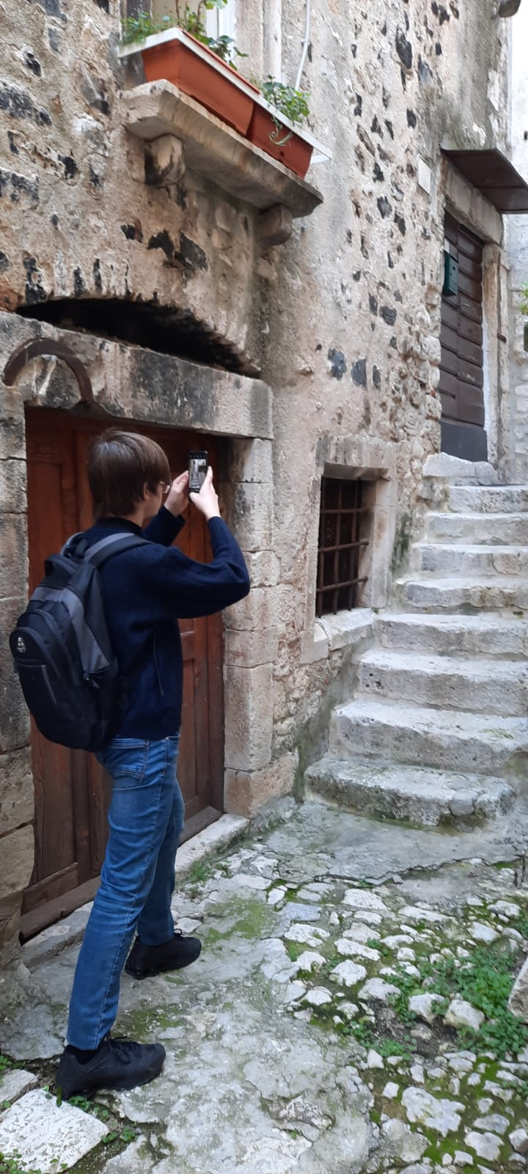
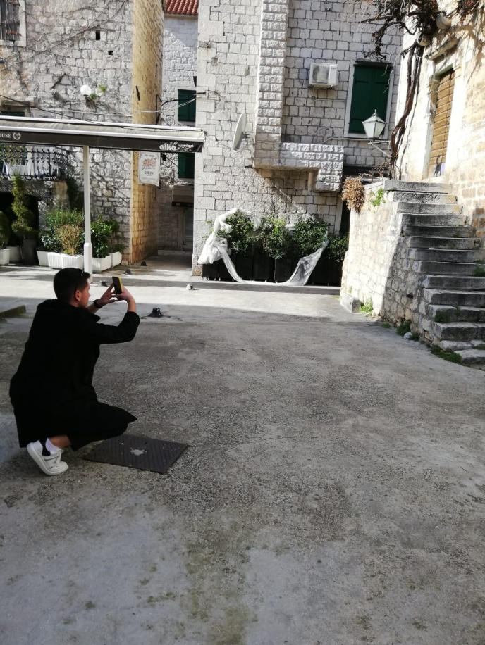
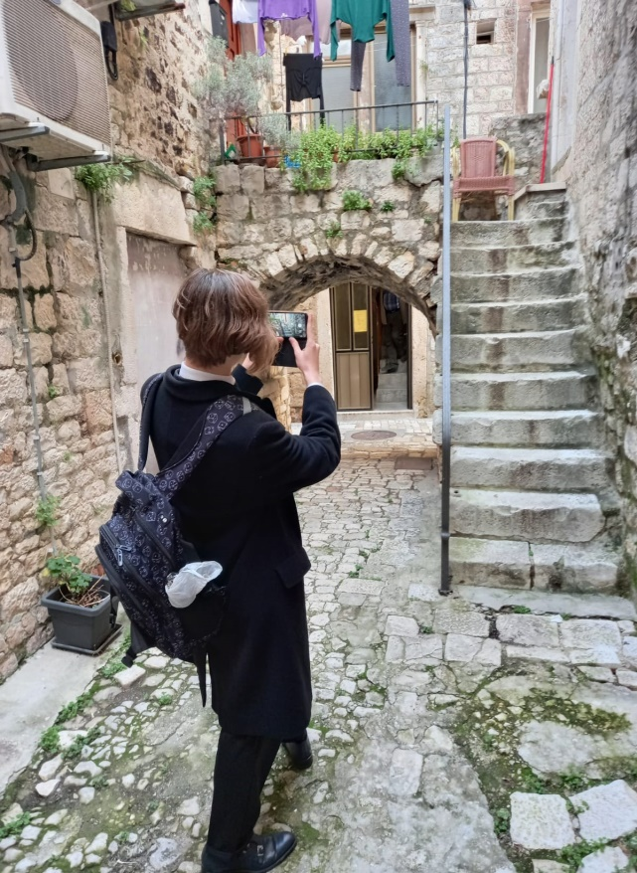
Kako je to izgledalo…
Obilazak trogirske stare jezgre i fotografiranje balatura

Slide 21
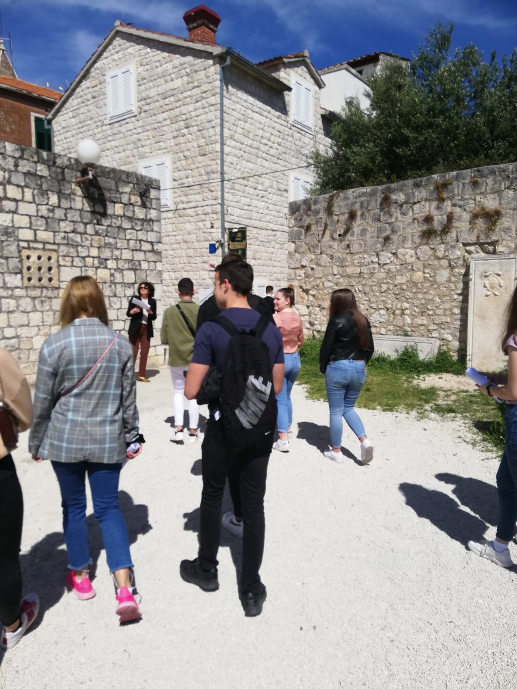
Edukativna šetnja – suradnja s Konzervatorskim odjelom u Trogiru

Slide 22
Puno dogovora i komunikacije u projektnom timu
15 učenika (prvaši, drugaši i maturanti)
Nastavnica eng. j. Nikolina Vukman i šk. knjižničarka Lucija Dražić–Šegrt
neki su briljilari u korištenju digitalnih alata i obradi fotografija ili u videomontaži, neki u crtanju, neki ispred i iza kamere, a neki u pisanju stihova na čakavštini. Svi će se prepoznati.

Slide 23
Mediji
Medijska popraćenost nije izostala
Radio Trogir, Tv Jadran, Dalmatinski portal,
mrežna stranica škole…

Slide 24
Za kraj…
Dominantne, vesele, žive, uglavnom ružičaste boje na plakatima odražavaju mladenački idealizam i optimizam i daju nadu tradicionalnim vrijednostima. Boje naglašavaju vrijednost kulturne baštine, a stihovi ukazuju na važnost očuvanja dijalekta i lokalnih govora.
Ostanimo čuvari baštine!

Slide 25
kamenita škatula gustih škura
opiturana vrata tamnih kolura
baba bi na tiramolu prostirala robu
dida bi na banku sidija i čistija ribu
a stara maška na vonj friškine podlegla
debuleca ja ka dušu moju stegla
Kad iz sićanja proviri
Škatula maloga raja
Mozaik od slika dušu mi izmiri
I spokojnon je forcon od tila odvaja
(Frane Kuzmanić, 4. raz.)

Slide 26
Osvojena titula „Čuvari baštine” 2021.

Slide 27
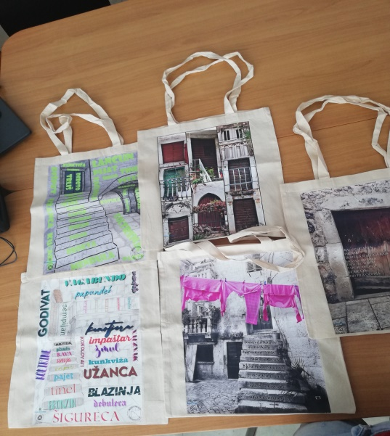
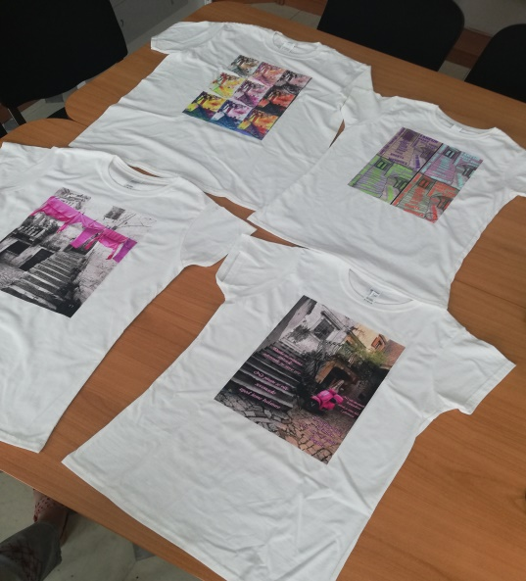

Slide 29
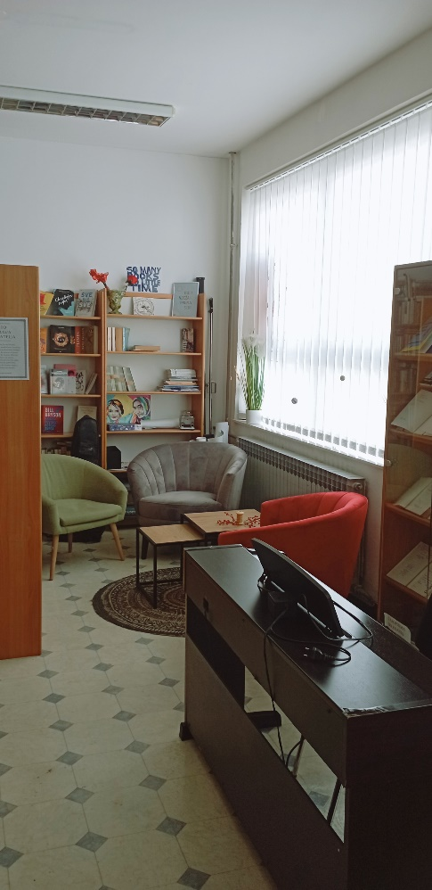
Uložena nagrada - ugodni kutak u šk. knjižnici

Slide 30
Hvala na pažnji!

